Slide 1
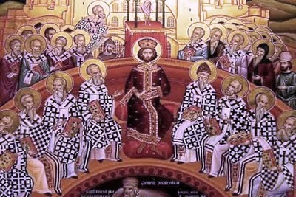
Controversie DOTTRINALI del IV sec.

Slide 2
1. Donatismo
312 – elezione di Ceciliano, vescovo di Cartagine
312 – sinodo - deposizione di Ceciliano, elezione di Maggiorino e dopo la sua morte – di Donato, vescovo di Casae Nigrae
313-314 – sinodi a Roma e ad Arles; persecuzioni della Chiesa donatista
321 – libertà del culto ai donatisti
VII sec. – scomparsa dei donatisti (conquista dell’Africa settentrionale da parte degli arabi)

Slide 3
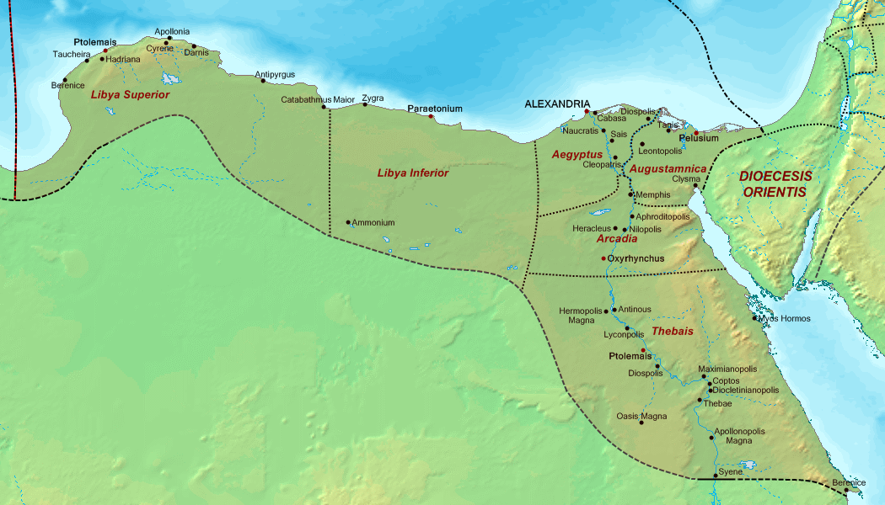
2. Melizianesimo
inizio IV sec. – persecuzioni di Diocleziano – Melizio, vescovo di Licopoli
310-311 – conflitto tra Melizio e Pietro di Alessandria
328 – violenza di Anastasio verso la Chiesa meliziana

Slide 4
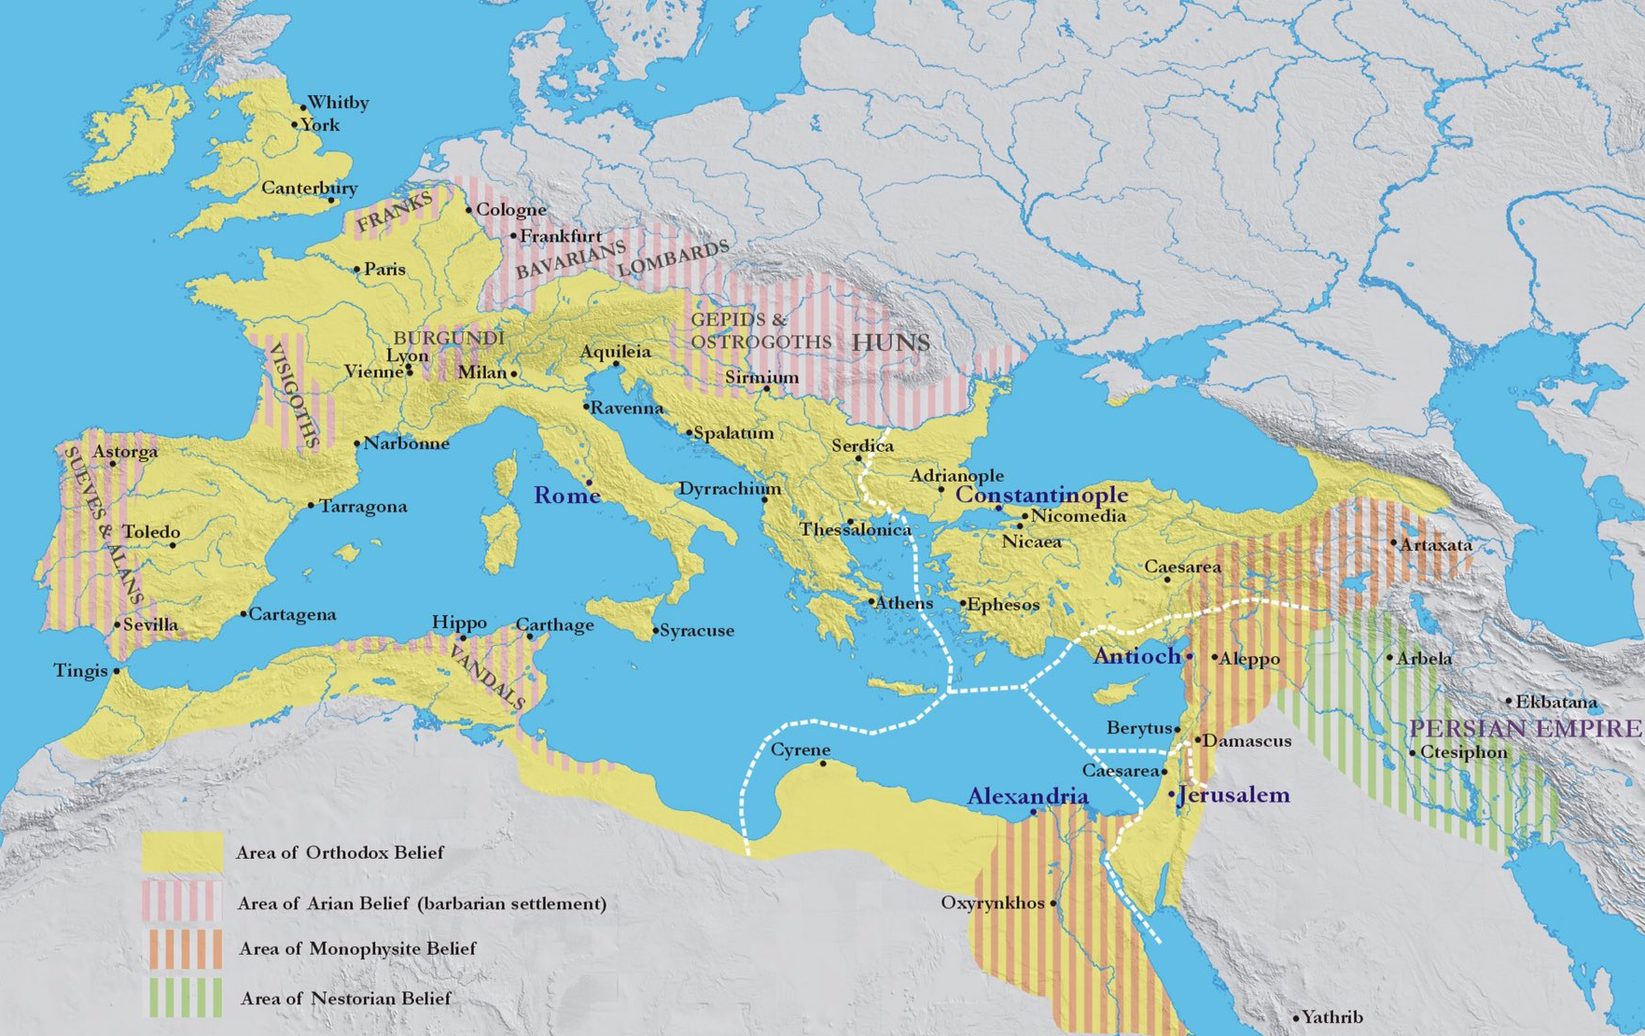
3. ARIANESIMO
III sec. – diffusione del modalismo di Sabellio (prosopon, prosopa)
315-317 – Ario comincia a insegnare la sua dottrina (sinodi pro- e anti-ariani: 318-320)
325 – concilio di Nicea (ousia, homoousios, hypostasis); esilio di Ario, Eusebio di Nicomedia e Teognide di Nicea;
327 – ritorno di Ario, Eusebio di Nicomedia e Teognide di Nicea;
335 – primo esilio di Atanasio

Slide 5
3. ARIANESIMO
BRANI DEL VANGELO USATI DAGLI ARIANI
BRANI DEL VANGELO USATI DAI NICENI
“Maestro buono, che devo fare per ottenere la vita eterna? Gesù gli disse: Perché mi chiamo buono? Nessuno è buono se non Dio solo” (Mc 10,17-18)
“In verità vi dico: non passerà questa generazione prima che tutto ciò avvenga. Il cielo e la terra passeranno, ma le mie parole non passeranno. Quanto poi a quel giorno e a quell’ora nessuno ne sa nulla, neppure gli angeli in cielo, né il Figlio, ma solo il Padre” (Mc 13,30-32)
“Se mi amaste, vi rallegrereste che io vada al Padre, perché il Padre è il più grande di me” (Gv 14,28)
“Io e il Padre siamo uno” (Gv 10,30)
“Da tanto tempo sono con voi e tu non mi hai conosciuto, Filippo? Chi ha visto me, ha visto il Padre. Come puoi tu dire: Mostraci il Padre? Non credi che io sono nel Padre e il Padre è in me?”
“Il Padre è più grande di me” (Gv 14, 28)

Slide 6
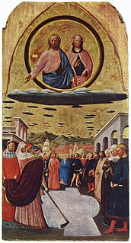
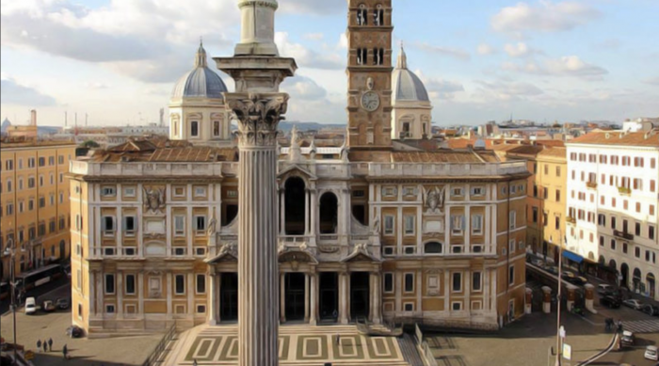
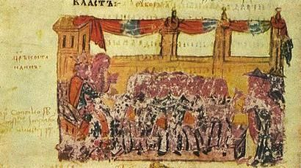
3. ARIANESIMO
337 – morte di Costantino, Costanzo (dal 350 unico sovrano)
357 – nuova formula - omeusiano
esilio di papa Liberio
380 – decreto anti-ariano di Teodosio il Grande
381 – concilio di Costantinopoli
-----------------------------------------
Basilio il Grande - homotimia

